Slide 1

Lógica de Programación y Laboratorio
Sesión 3
Sebastian Montoya Villada

Slide 2
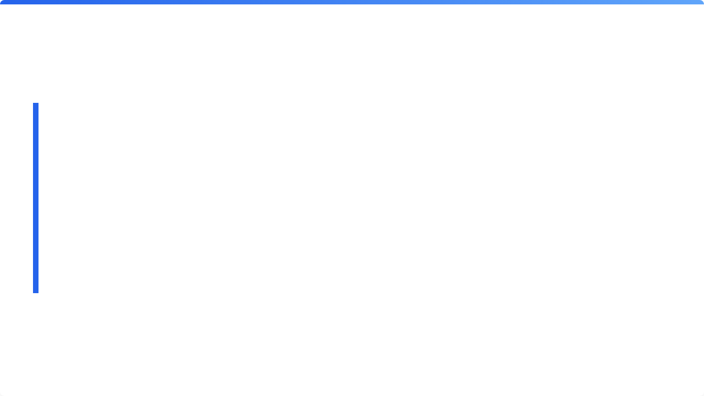
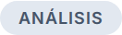
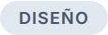
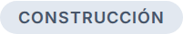
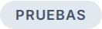
FUNDAMENTOS DE INGENIERÍA
Conceptualización Básica del Desarrollo de Software
Una guía profunda sobre las etapas, la terminología esencial y la definición de requerimientos funcionales.

Slide 3

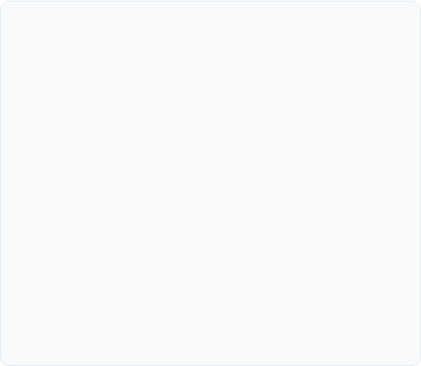
1. Análisis del Problema
Esta es la fase crítica de cimentación. Antes de escribir una sola línea de código, debemos comprender profundamente qué problema estamos resolviendo.
Actividades Clave
•
Identificación de Requisitos: Entrevistas con usuarios ("Stakeholders") para entender sus necesidades.
•
Reglas de Negocio: Definir las lógicas que rigen el proceso (ej. "Un usuario menor de edad no puede registrarse").
Objetivo: Especificar con precisión QUÉ debe hacer el software, no CÓMO lo hará internamente.
•
Definición de Entidades: Identificar los "actores" y objetos del sistema (Usuarios, Productos).

Slide 4
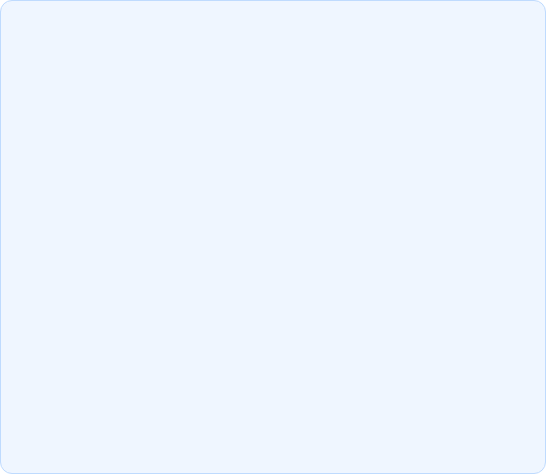
2. Diseño de la Solución
Entregables de esta fase
La Analogía
Aquí creamos los planos arquitectónicos del software:
Si el análisis es hablar con el dueño de la casa sobre sus necesidades, el diseño es cuando el arquitecto dibuja los planos antes de llamar a los albañiles.
•
Diagramas de Arquitectura: Cómo se comunican las partes del sistema.
•
Diseño de Base de Datos: Estructura donde se guardará la información (Tablas, Relaciones).
•
Diseño de Interfaz (UI/UX): Prototipos visuales de cómo se verá la aplicación.
•
Algoritmos: Definición lógica de los procesos complejos.

Slide 5
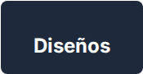
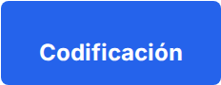
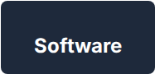
3. Construcción (Desarrollo)
Es la etapa de materialización. Los ingenieros toman los diagramas y requisitos previos y los traducen a un lenguaje que la máquina entienda (Python, Java, C++, etc.).
INPUT
PROCESO
OUTPUT

Slide 6





4. Pruebas (Testing)
No basta con que el software "funcione" en la máquina del desarrollador. Debe ser robusto y cumplir con lo pactado.
Funcionales
Rendimiento
Seguridad
¿El software hace lo que se supone que debe hacer? Verificamos cada botón y proceso contra los requisitos.
¿El sistema es rápido? ¿Soporta muchos usuarios a la vez sin caerse? Se mide velocidad y carga.
¿Es vulnerable a ataques? Se intenta "romper" el sistema para encontrar huecos de seguridad.

Slide 7
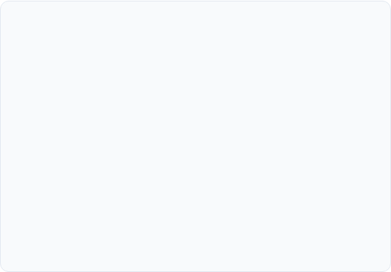
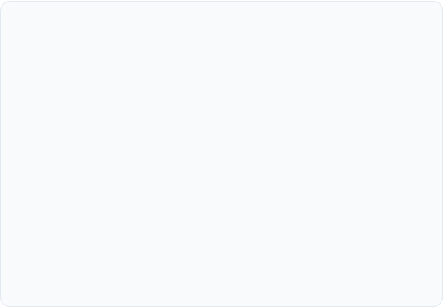
Distinciones Fundamentales
Algoritmo
Programa
Es una secuencia de pasos lógica, ordenada y finita.
Es la traducción del algoritmo a un lenguaje que la computadora entiende.
•
Independiente del lenguaje (español, pseudocódigo).
•
Depende de la sintaxis específica (Python, C#, etc.).
•
Es como una receta de cocina: pasos a seguir.
•
Es un archivo ejecutable por la máquina.

Slide 8
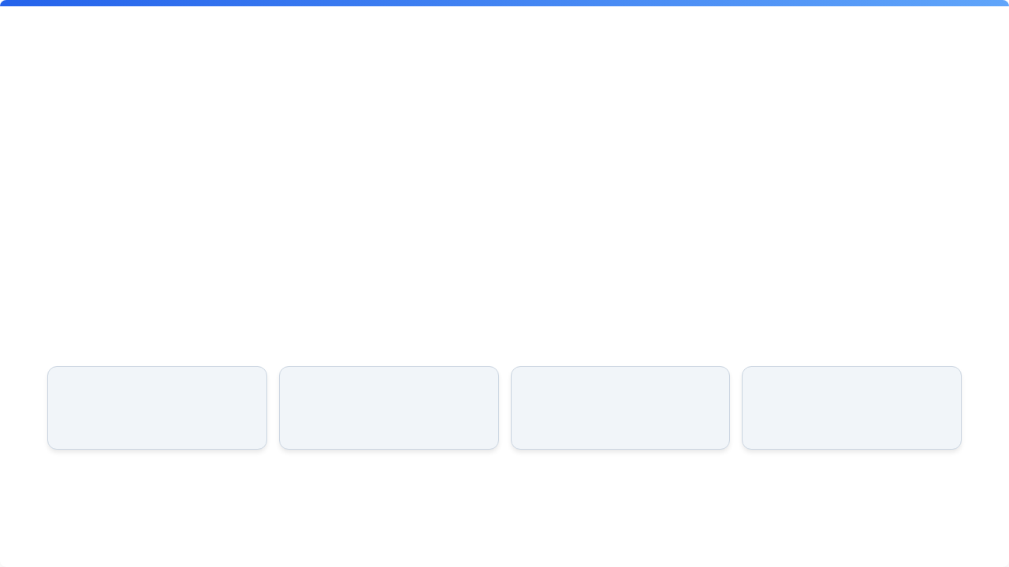
¿Qué es realmente el "Software"?
Solemos pensar que software es solo el código, pero la definición formal es mucho más amplia e integral.
Software =
Programas
Datos
Documentación
Modelos

Slide 9
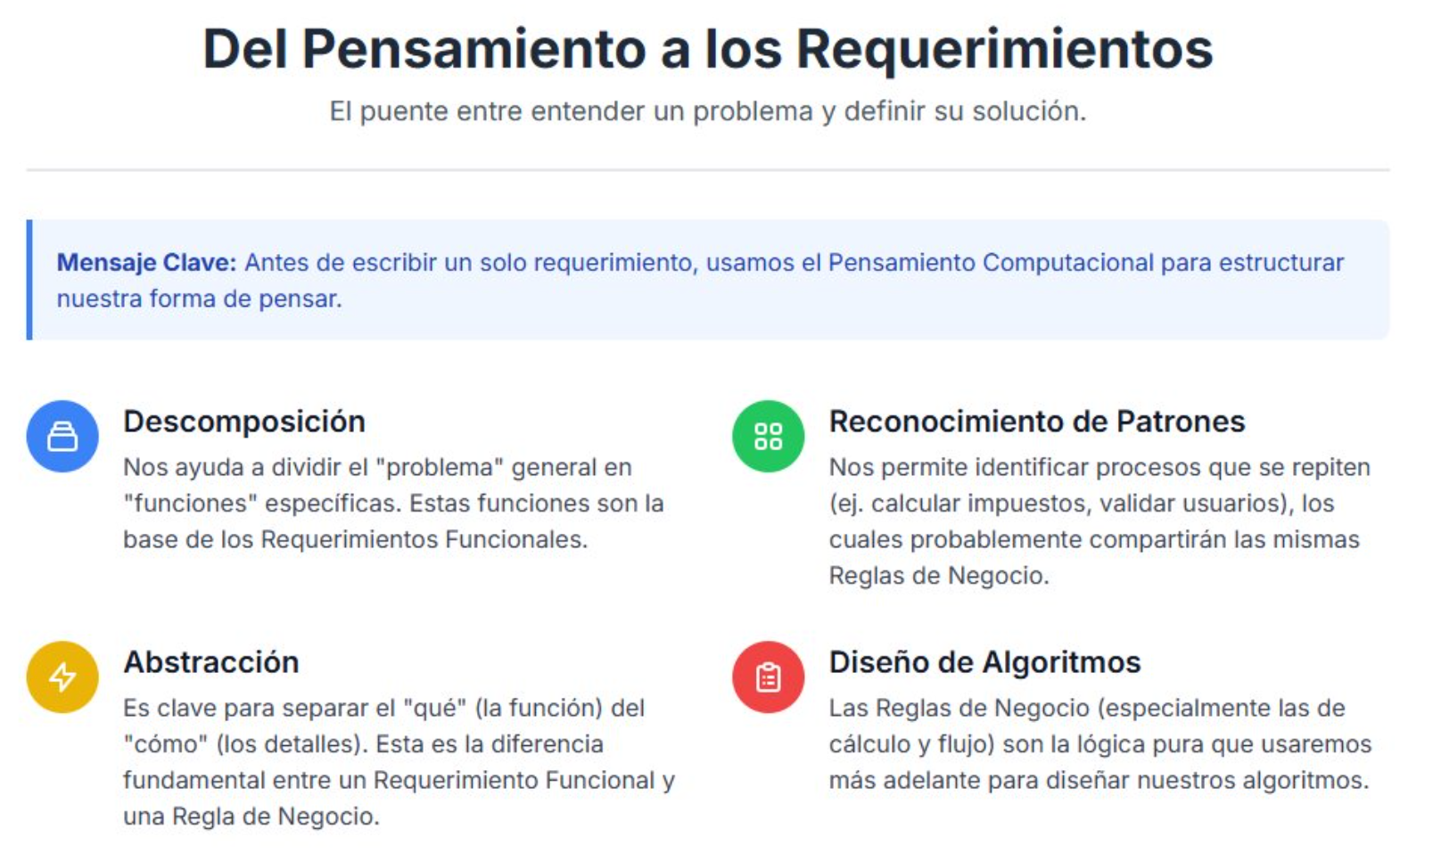

Slide 10

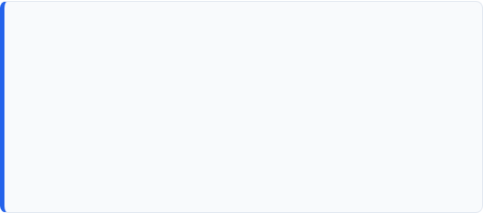
Requerimiento Funcional (RF)
Definición
Determina una funcionalidad que el sistema debe tener para solucionar el problema del cliente.
Registrar un estudiante
Buscar un empleado
Generar reporte de ventas

Slide 11

Ejemplo Práctico
"El sistema debe permitir al cajero registrar una venta escaneando el código de barras del producto, calculando automáticamente el total con impuestos."
Desglose del Requerimiento
•
Acción (Usuario): El cajero escanea el código de barras.
•
Datos (Entrada): El código de barras (ID del producto).
•
Proceso (Interno): Buscar precio, multiplicar por cantidad, sumar impuestos.
•
Resultado (Salida): Mostrar el nombre del producto, precio y el nuevo total actualizado.

Slide 12
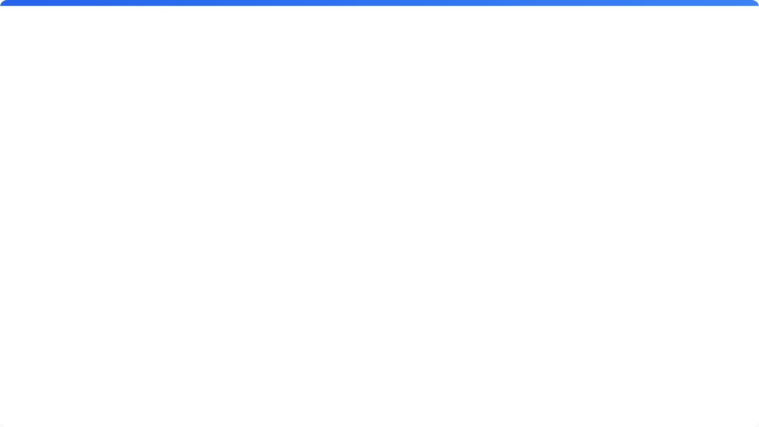





1. ¿Cómo obtenemos los requisitos? (Elicitación)
No basta con preguntar "¿qué quieres?". Debemos investigar activamente usando técnicas profesionales:
Entrevistas
Observación
Talleres (JAD)
Conversaciones estructuradas con Stakeholders clave (Gerentes, Operarios). Ideales para objetivos generales.
Ver trabajar al usuario real ("Job Shadowing"). Descubre lo que el usuario olvida mencionar en las entrevistas.
Reuniones conjuntas entre desarrolladores y usuarios para definir requisitos y resolver conflictos rápidamente.

Slide 13
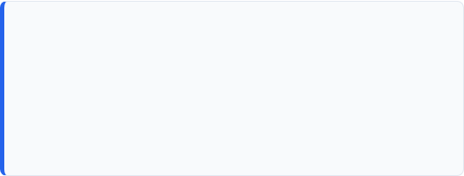
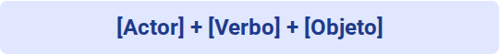
2. Estructura de un Requerimiento Funcional
Anatomía Detallada
El Núcleo del Sistema
Campo | Explicación Práctica
Nombre | Verbo infinitivo único (Ej: Registrar Venta).
Resumen | ¿Qué hace? ¿Para qué sirve? (Contexto).
Entradas | ¿Qué datos ingresa el usuario? (Ej: ID Producto, Cantidad).
Resultado | ¿Qué devuelve el sistema? (Ej: Mensaje de éxito, nuevo registro en BD, PDF generado).
Describe una interacción específica entre el usuario y el sistema para lograr un objetivo.
Fórmula de Redacción:
Ej: "El Cajero registra una Venta"

Slide 14
3. Clasificación de No Funcionales (RNF)
Definen la Calidad del sistema. Se suelen clasificar en categorías FURPS o ISO 25010:
Categoría | Definición | Ejemplo Concreto
Rendimiento | Tiempos de respuesta y uso de recursos. | "El sistema debe cargar la lista de productos en menos de 2 segundos con 1000 usuarios concurrentes."
Seguridad | Protección de datos y control de acceso. | "Las contraseñas deben almacenarse encriptadas usando SHA-256. La sesión expira tras 10 min de inactividad."
Usabilidad | Facilidad de aprendizaje y uso. | "El proceso de compra debe requerir máximo 3 clics desde el carrito hasta la confirmación."
Disponibilidad | Tiempo que el sistema está operativo. | "El sistema debe estar operativo el 99.9% del tiempo (aprox. 8 horas de caída al año)."

Slide 15
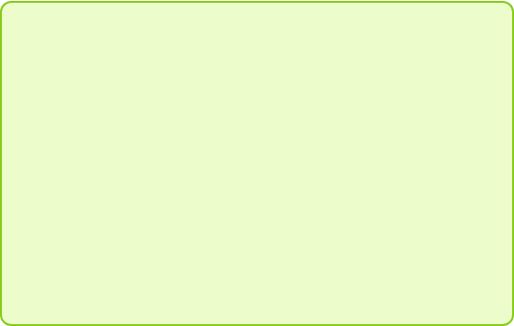
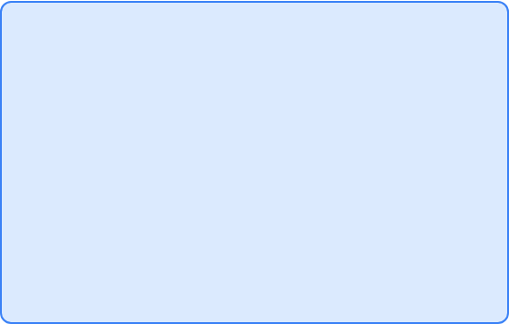
Resumen: Funcional vs No Funcional
FUNCIONALES (COMPORTAMIENTO)
NO FUNCIONALES (CUALIDAD)
Capturan la experiencia y la arquitectura.
Capturan la esencia del negocio.
Son difíciles de corregir al final.
Se pueden diagramar (Casos de Uso, Flujos).
Si faltan, el sistema es rechazado por lento o inseguro.
Si faltan, el sistema es inútil.
Ej: "Calcular Impuestos", "Guardar Cliente".
Ej: "Respuesta < 1s", "Soporta 1000 usuarios".

Slide 16
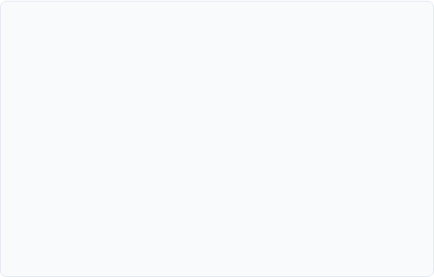
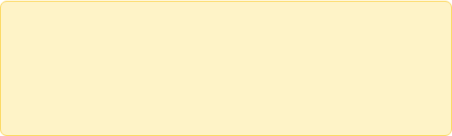
4. Reglas de Negocio: La "Constitución"
Concepto Clave
Ejemplos Reales
Son declaraciones que definen o restringen las operaciones del negocio. Existen independientemente del software.
Comercial: "Un cliente VIP tiene 20% de descuento si paga en efectivo."
Legal: "No se pueden vender bebidas alcohólicas después de las 2:00 AM."
Nota Mental: El software no "inventa" estas reglas; el software se programa para obedecerlas.
Logística: "El envío es gratuito solo para compras superiores a $100.000."

Slide 17
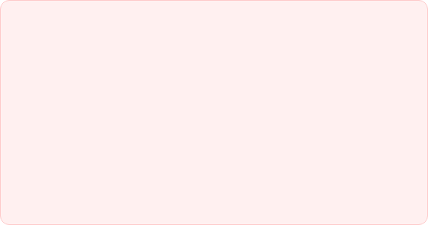
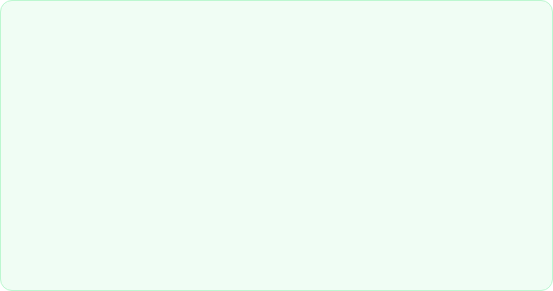
4. Regla de Negocio vs. Requisito
Es vital distinguirlos: La Regla de Negocio existe aunque no haya software. El Requisito es lo que el software hace para cumplir la regla.
Regla de Negocio
Requisito Funcional
"Un estudiante no puede matricularse si tiene deudas pendientes con la biblioteca."
"El sistema debe validar el estado financiero del estudiante al intentar registrar materias y bloquear el proceso si retorna 'Deuda'."
* Esto es una política de la universidad, independiente de si usan Excel, papel o software.
* Esta es la función que programamos para hacer cumplir la regla.

Slide 18
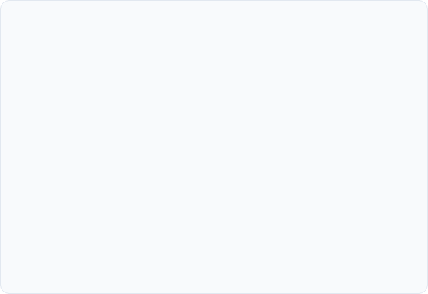
Caso Práctico: "El Náufrago Satisfecho"
Contexto del Negocio
Reto para el Analista
Una hamburguesería está creciendo y los cálculos manuales causan pérdidas.
El dueño dice: "Quiero algo rápido para cobrar y que no me deje vender lo que no tengo."
•
Menú: Sencilla ($20), Doble ($25), Triple ($30).
Tu misión es traducir esto a:
•
Política de Pago: Efectivo (sin recargo) o Tarjeta (+5%).
•
Un Requisito Funcional (Venta).
•
Política de Inventario: No se puede vender si no hay ingredientes suficientes.
•
Un Requisito Funcional (Inventario).
•
Una Regla de Negocio Clave.

Slide 19
Solución
Tipo | Descripción Detallada
RF-01: Registrar Venta | El sistema debe permitir al Cajero seleccionar el tipo de hamburguesa y la cantidad, calculando el subtotal automáticamente.
RF-02: Control Stock | El sistema debe descontar del inventario los ingredientes correspondientes (pan, carne, queso) al confirmar una venta.
Regla de Negocio | "Cargo por uso de datáfono": Todo pago con tarjeta de crédito tendrá un recargo automático del 5% sobre el total de la venta.
RNF (Usabilidad) | El registro de una venta estándar no debe requerir más de 3 toques en la pantalla táctil para agilizar la fila.

Slide 20
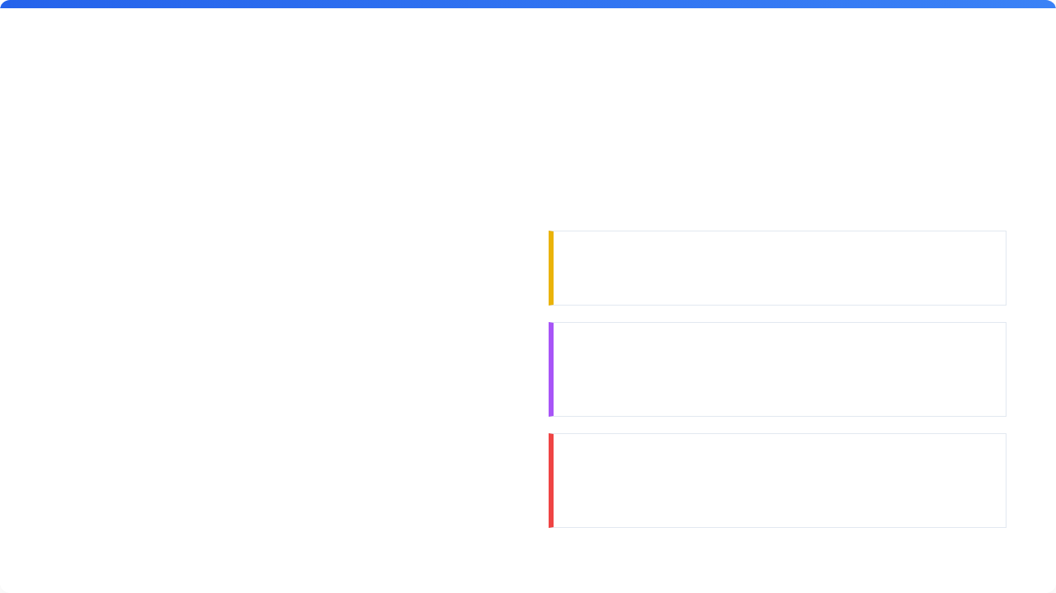




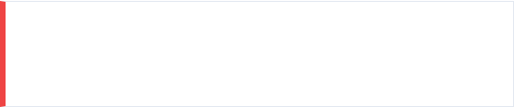
Dinámica: ¿Requisito o Deseo?
Analogía: La Casa
Clasifica
¿Qué tipo de sentencia es cada una?
Si pides a un arquitecto: "Quiero una casa que sea cómoda".
1. "Quiero que el sistema se vea moderno y 'cool'."
¿Qué recibirías?
¿Es funcional? ¿No funcional? ¿O es un deseo ambiguo?
•
¿Una mansión gigante?
•
2. "El reporte debe generarse en PDF y enviarse por correo."
¿Una cabaña pequeña de madera?
¿Describe una acción o una cualidad?
Lección: "Cómodo" es ambiguo. "3 habitaciones de 4x4m con aire acondicionado" es un requisito real.
3. "Si se va la luz, no quiero perder los datos escritos."
¿Habla de funciones o de seguridad/disponibilidad?

Slide 21
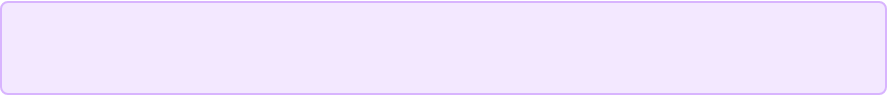
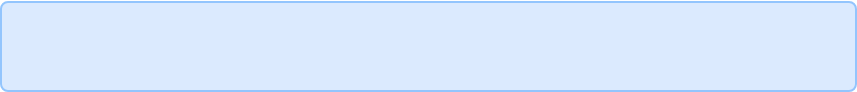
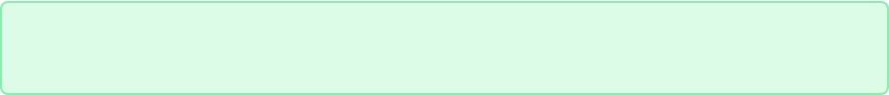
La Jerarquía de la Solución
Cómo pasamos de una necesidad abstracta a una regla concreta.
NIVEL 1 - El OBJETIVO (Necesidad de Negocio)
"Quiero evitar pérdidas por vender productos sin stock y agilizar el cobro."
NIVEL 2 - El REQUERIMIENTO (Solución de Software)
"El sistema debe validar el inventario antes de añadir un producto a la factura."
NIVEL 3 - La REGLA DE NEGOCIO (Lógica Interna)
"Stock Mínimo = 5 unidades. Si Stock < Cantidad Solicitada, bloquear venta."

Slide 22
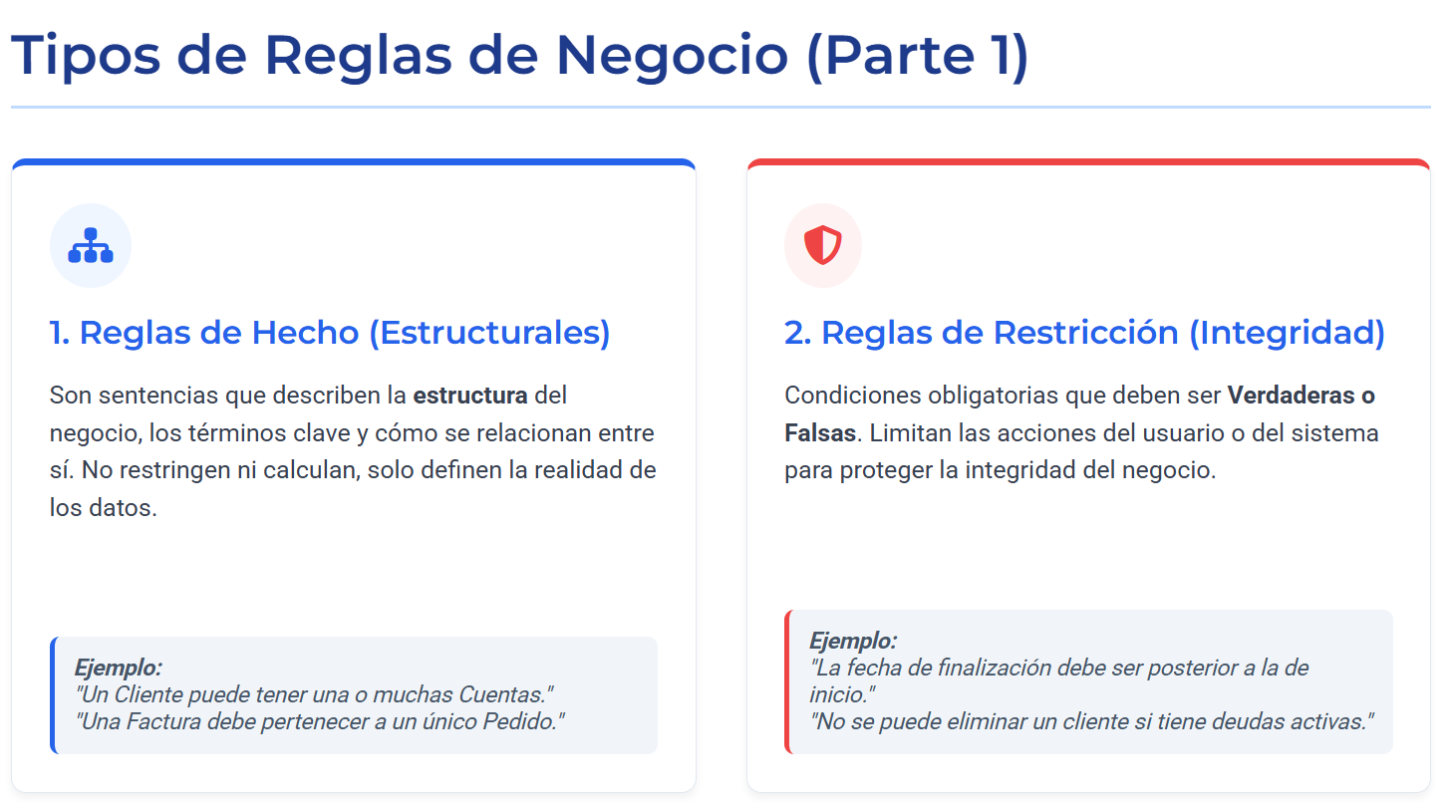

Slide 23
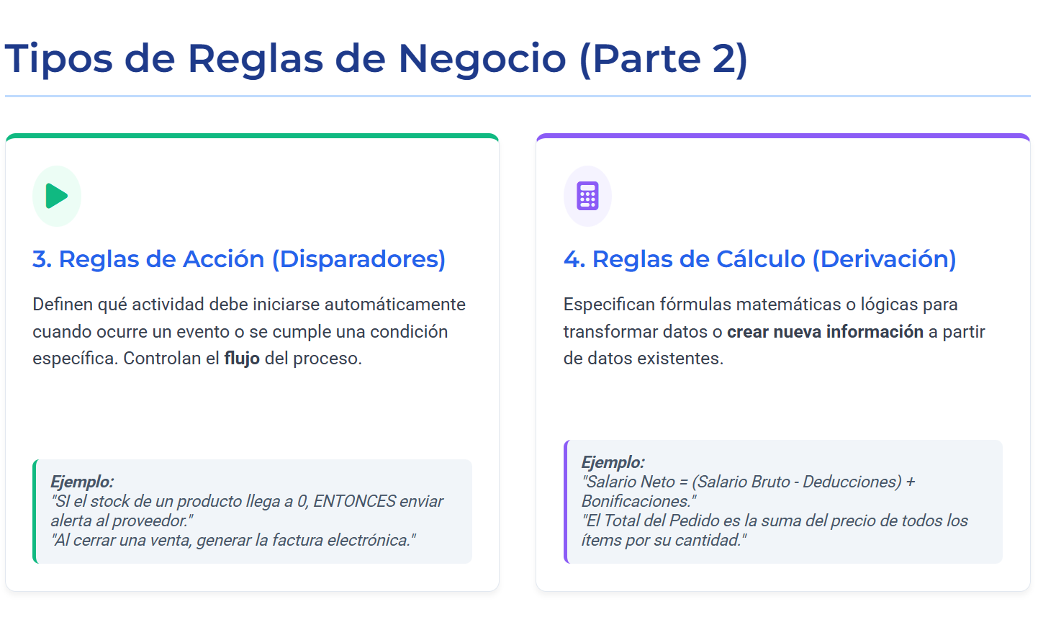

Slide 24
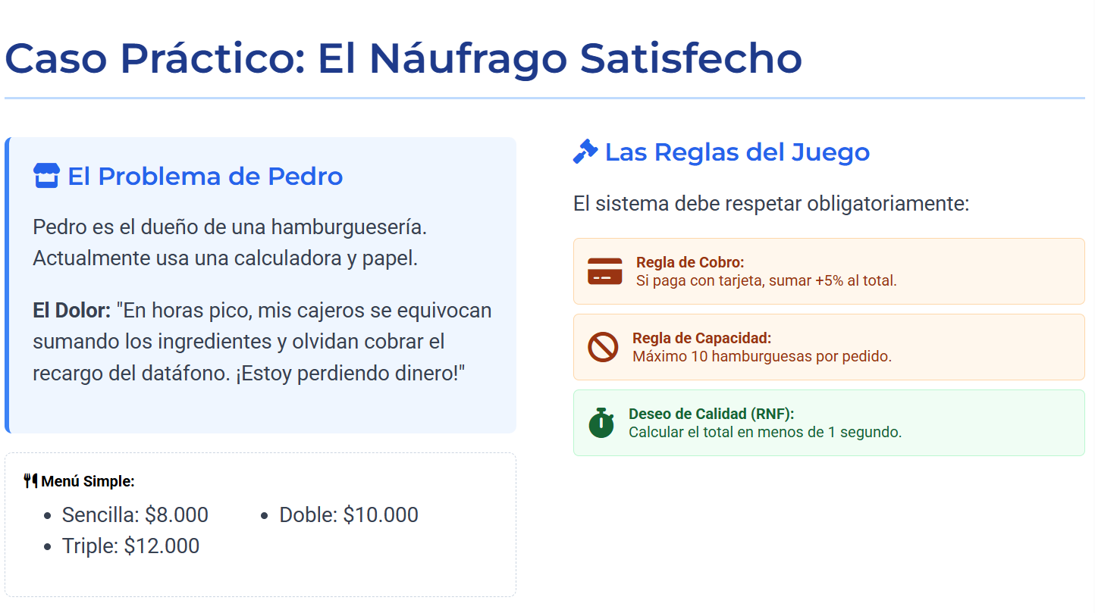

Slide 25
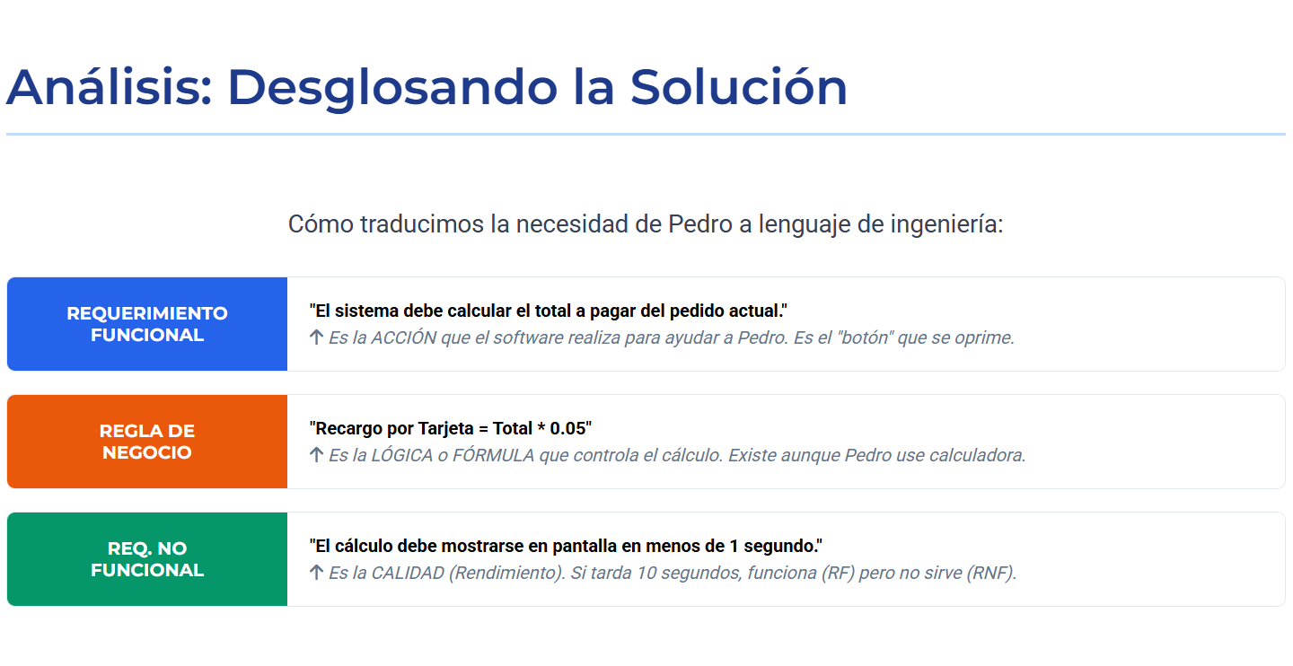

Slide 26

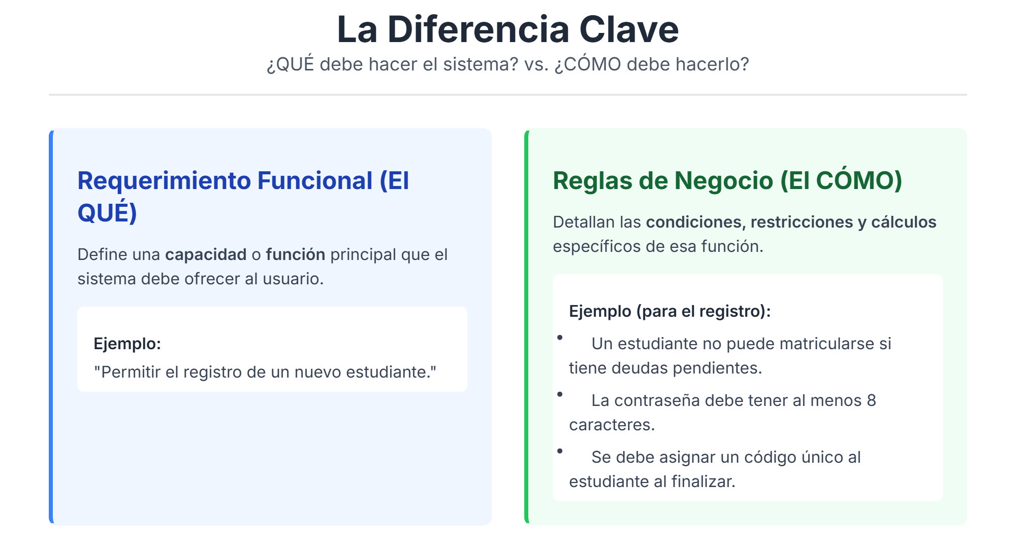










Slide 27
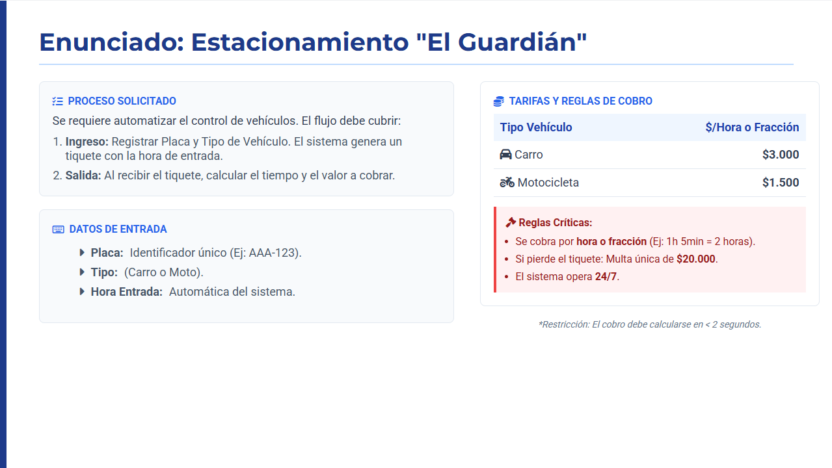

Slide 28
